Slide 1






Comité de Pilotage, 2 juin 2023
Innov'Earth
Solutions agricoles innovantes, fondées sur la nature, pour réduire le changement climatique, la dégradation des terre et l’insécurité alimentaire :
le potentiel des vers de terre et des lombricomposts dans les petites exploitations tropicales
Porté par Eric Blanchart & Tantely Razafimbelo
Partenaires français : Eco&Sols, AIDA, AGAP, MOISA, QUALISUD, UMMISCO
Partenaires malgaches : LRI, FOFIFA, AMADESE

Slide 2
Comité de Pilotage, 2 juin 2023
Déroulé de la matinée
• Tour de table
• Eric et Tantely : Présentation du projet, rappel des objectifs 10’
• Présentation des activités 10h20-11h20
• Eric et Tantely : Livrables et produits attendus
• Échanges avec le Comité 11h20-12h15

Slide 3
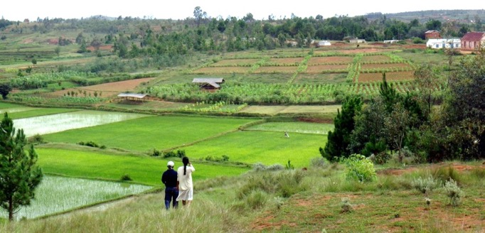
Retour sur le projet : contexte
1- améliorer la production et les rendements agricoles, la résilience climatique et la qualité nutritionnelle des aliments
Agriculures familiales
Faible fertilité du sol (multi-déficience)
Pathogènes et maladies
Contraintes socio-économiques
Pas d’accès aux intrants chimiques
Développement des cultures sur « tanety » (uplands)
Bas-fonds saturés!!
Changement climatique (précipitations <, température >)
Faible état nutritionnel (surtout des enfants)
Production agricole limitée et peu intensive, forte insécurité alimentaire et nutritionnelle, forte vulnérabilité au CC !
  2- Développement de pratiques de fertilisation innovantes qui répondent à ces enjeux

Slide 4
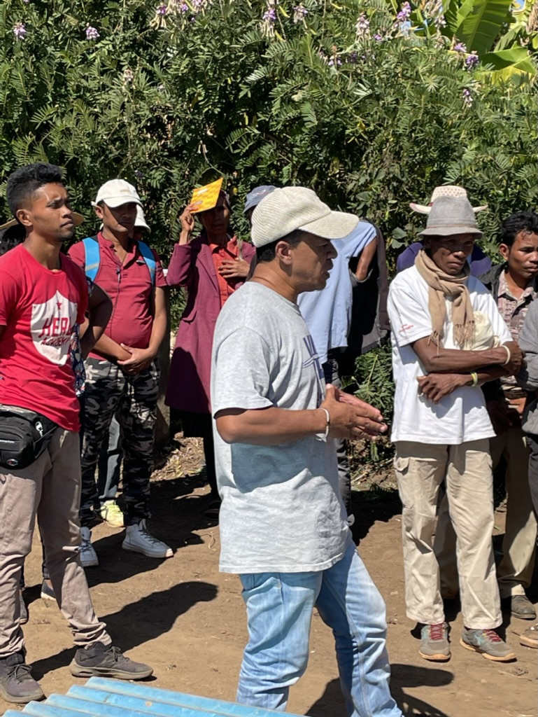
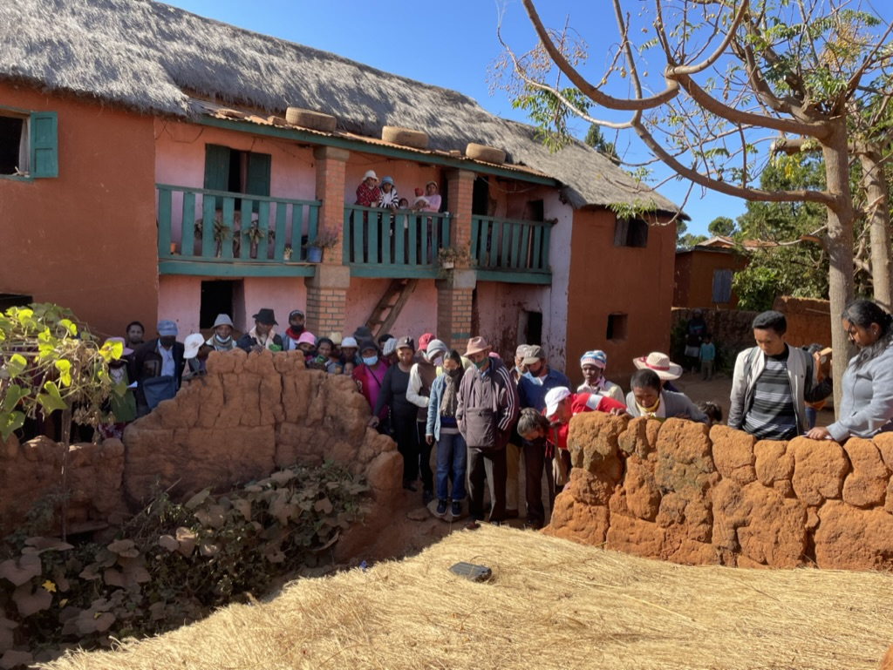
Retour sur le projet
4- améliorer la production et les rendements agricoles, la résilience climatique et la qualité nutritionnelle des aliments
Résilience climatique
Qualité nutritionnelle
Production agricole
Amélioration des fonctions écologiques
pratiques de fertilisation innovantes
(ex: Lazaina, Imerintsiatosika…)

Slide 5
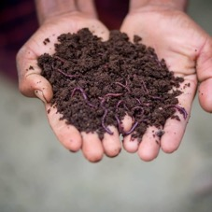
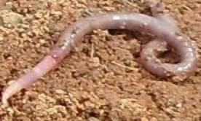

Retour sur le projet
3- prenant en compte les vers de terre et les lombricomposts
De nombreuses études scientifiques ont montré le potentiel agronomique des vers de terre et des lombricomposts
Cf. Résultats du projet SECuRE

Slide 6
Retour sur le projet
Objectif général :
  Co-construction avec les agriculteurs et d’autres porteurs d’enjeux (ONG)
  de pratiques de fertilisation innovantes
  prenant en compte les vers de terre et les lombricomposts
  et visant à améliorer la production et les rendements agricoles, la résilience climatique et la qualité nutritionnelle des aliments.
• Science de la durabilité
interactions sociétés-environnement, interdisciplinarité, intersectorialité
• Sciences participatives
• Intégration dans les 3 axes de l’AAP:
Conservation et utilisation durable de la biodiversité, agriculture et changement climatique (adaptation et atténuation), production et consommation responsables
• 190.000 euros (soutien Agropolis)
• Durée : 29 mois (janvier 2022 à mai 2024)

Slide 7


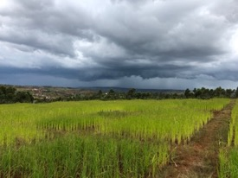
Equipe chercheur
1.1• Sélection des fermes de référence
1.2• Perception par les agriculteurs des vers de terre et des lombricomposts
1.3• Formation sur les vers de terre et les lombricomposts
1.4• Co-conception de pratiques utilisant vers de terre et lombricomposts
1.5• Transfer de l’OAD Cammisol
Techni-
ciens
Agriculteurs
ONGs
WP1: Conception multi-acteurs
Associations agriculteurs
Décideurs locaux
WP0 : Gouvernance
Kick-off meeting
Final meeting
2 ans
2.1• Inventaire des vers de terre et des ressources organiques
2.2• Evaluations des innovations co-construites
2.3• Essai au champ
2.4• Expériences en laboratoire des effets des pratiques innovantes sur la resilience climatique
WP2: Connaissance scientifique

Slide 8
WP0: Gouvernance (Eric & Tantely)
Supervision du projet
Pertinence, cohérence
Liens avec les stakeholders
Conseil consultative externe
S. Audouin, J. Rakotoarisoa, A. Lepage, R. Rakotondramanana, H. Razafimahatratra
Gestion du projet
Gestion
Lien avec le bailleur
Coordinateurs
E. Blanchart & T. Razafimbelo
Exécution du projet
Workpackage 1
P. Autfray & M. Raminoarison
Workpackage 2
L. Bernard & O. Ratsiatosika

Slide 9
WP1: Conception multi-acteurs (Patrice/Manoa)
1.1• Mettre en place la plateforme d’innovation et sélectionner les 40 fermes de référence et les focus groups : fermes de référence en contact ou pas avec des ONG (Amadese/Patrice) mois 2-4
1.2• Enquêtes sur les pratiques de fertilisation, l’intérêt du lombricompost, l’intérêt des vers de terre, les habitudes alimentaires (en lien avec le décorticage du riz) (Nasandratra/Amadese) mois 2-11
1.3• Formation sur les potentialités des vers de terre et des lombricomposts, et la fabrication des lombricomposts (formation en présentiel, fascicules à distribuer…) (Malalatiana/Amadese) mois 2-11
1.4• Co-construire avec les paysans qui le souhaitent des pratiques à mettre en œuvre chez eux basés sur vers de terre et/ou lombricompost (sur riz pluvial) (Nasandratra/Manoa) mois 2-11
1.5• Transfert de CammiSol (outil aide à la décision) (Nicolas/Laetitia) mois 16-22

Slide 10
WP2: Connaissance scientifique (Laetitia/Onja)
2-1• Inventorier les vers de terre et les ressources organiques dans l’environnement des exploitations (Malalatiana/Patrice) mois 2-15
2.2• Evaluer les innovations co-construites (Manoa/Youna) mois 12-22
2.3• Mettre en place au champ (essai SECuRE) des traitements avec ou sans vers de terre, avec ou sans lombricompost. Faire un certain nombre de mesures dont production, résilience climatique par exclusion de pluie, qualité nutritionnelle des produits (mesure de nutriments et Vit. B1, développement de bioagresseurs (vers blancs), qualité et santé du sol (MO) ; alimenter Cammisol (Bertrand/Onja) mois 2-22
2.4• En laboratoire mesurer la résilience climatique du riz après apports de vers de terre et/ou lombricomposts après des stress température ou humidité (Tantely/Laetitia) mois 4-20

Slide 11
Ressources humaines
Chercheurs
LRI : Tantely
FOFIFA : Richard
IRD :Laetitia, Eric B., Jean, Eric V., Younah, Christèle, Nicolas M.
CIRAD : Patrice, Bertrand
Post-doc
Nasandratra (12 mois)
Malalatiana (18 mois)
Manoa (24 mois)
Sariaka (3 mois)
Onja
Amadese
Hoby, Lanto
Ingénieurs/techniciens LRI
Damase
Masters
Mahery, Toky, Elisa, Marco, Manitra, Rova, Jessica

Slide 12
Comité de Pilotage, 2 juin 2023
Exposés
• Nasandratra et Manoa : Présentation des acquis du WP1 : enquêtes + co-construction + co-évaluation + nutrition 10h20-10h40
• Laetitia : Présentation de l’outil Cammisol 10h40-10h50
• Malalatiana et Patrice : Présentation du travail sur les inventaires de biomasse et vers de terre 10h50-11h
• Onja : Présentation des résultats de l’essai d’Imerintsiatosika 11h-11h10
• Toky : Présentation des résultats sur la résilience climatique 11h10-11h20

Slide 13
Comité de Pilotage, 2 juin 2023

Slide 14
Calendrier
1 2 3 4 5 6 7 8 9 10 11 12 13 14 15 16 17 18 19 20 21 22 23 24 25 26 27 28 29
WP0
1.1•
1.2•
1.3•
1.4•
1.5•
2.1•
2.2•
2.3•
2.4•
FR
Perception paysanne
Formations
Co-construction et suivi
CammiSol
Inventaires
Co-évaluation
Essai champ
Essais labo

Slide 15
Livrables
D1: Plan de communication (+ site web)
D2: Plan de Gestion des Données
D3: Rapport final du projet
D4: Rapport des ateliers sur la co-construction des pratiques innovantes
D5: Livrets sur les vers de terre et les lombricomposts
D6: Rapport de Master sur la perception paysanne sur les vers de terre, les lombricomposts, le changement climatique, le décorticage su riz
D7: Publication sur la perception paysanne des vers de terre et des lombricomposts
D8 : Différents mémoires de Master sur les essais au champ et au laboratoire
D9: Deux publications sur l’intérêt agronomique de manipuler les vers de terre et les lombricomposts

Slide 16

Plan de communication
• Communication interne (au sein du projet)
• Communication externe vers différents publics, principalement :
Les agriculteurs : (i) connaissance et utilisation des vers de terre présents dans les exploitations agricoles soit pour fertiliser les sols directement par inoculation, soit à travers la fabrication de lombricompost,
(ii) potentiel fertilisant et fabrication des lombricomposts à partir de biomasses végétales et d’espèces de vers de terre trouvées dans les exploitations,
(iii) OAD leur permettant de tester virtuellement ces pratiques avant de se lancer réellement sur leur parcelle.
Les ONG et les décideurs : solutions fondées sur la Nature
Les scientifiques : agriculture durable, processus écologiques
Fusionner avec le site web SECuRE
https://www.secure.mg

Slide 17
Comité de Pilotage, 2 juin 2023
Merci de votre attention

Slide 18
Communication interne
Calendrier des évènements de communication
Nom de l’évènement | Description | Finalité | Date | Récurrence
Séminaire de lancement | Tous les membres de l’équipe. Examen des activités de recherche, des risques et des défis, du plan de gestion des données, du plan de communication | Partager les objectifs et le calendrier du projet, les rôles et responsabilités de chacun(e) | 11 janvier 2022 | Début du projet
Réunions de tâches | Tous les membres impliqués dans la tâche, plus les coordinateurs du projet. Examen du bilan et des prévisions des tâches | Détailler les calendriers et les opérations à venir. Organiser les ateliers, les visites, les missions |  | Très régulièrement (au moins une fois par mois)
Réunion de projet | Tous les membres de l’équipe. Discussion sur l’ensemble du projet, son avancement, les difficultés rencontrées, les opérations à venir et à harmoniser | Échanger sur le projet : les réalisations, le bilan des mois passés. Établir le plan de recherche pour les mois à venir. Prévoir les étudiants, les missions, les ateliers | 18 janvier 2023 | Une fois par an

Slide 19
Communication externe : vers les agriculteurs
Calendrier des évènements de communication
Nom de l’évènement | Description | Finalité | Date | Récurrence
Atelier de formation | Donner aux agriculteurs des éléments de connaissance concernant les vers de terre et les lombricomposts | Partager des informations concernant les vers de terre ‘naturalisés à Madagascar’ et présents dans les exploitations agricoles, leur rôle et leurs usages en agriculture (inoculation, lombricompost). Partager des informations sur la fabrication des lombricomposts. Emmener les agriculteurs visiter des lombricompostières (autres agriculteurs et Amadese). Écouter les questions et remarques des agriculteurs | 23-24 mai | Une fois en début de projet
Atelier de co-construction de pratiques innovantes | Atelier participatif de réflexion (partagée par les agriculteurs, l’ONG Amadese et les scientifiques) sur de nouvelles pratiques de gestion de la fertilité, basées sur les vers de terre et les lombricomposts | A partir des éléments partagés concernant les vers de terre et les lombricomposts, laisser les agriculteurs réfléchir et proposer de nouvelles pratiques de gestion de la fertilité basées sur les vers de terre et les lombricomposts | 4 octobre 2022 | Une fois avant la première saison culturale du riz pluvial (novembre 2022 – avril 2023)
Livret sur les vers de terre | Diffuser des informations concernant les espèces de vers de terre utiles en agriculture | Rédiger un livre (en malgache et en français) présentant les différentes espèces de vers de terre pouvant être rencontrées dans les exploitations agricoles des Hautes terres, leur rôle et utilisation en agriculture (inoculation ou fabrication de lombricompost) | Printemps 2023 | Une fois
Livret sur les lombricomposts | Diffuser des informations sur les différentes façons de fabriquer des lombricomposts, en utilisant préférentiellement les espèces rencontrées dans les exploitations (pas de coût) | Rédiger un livre (en malgache) présentant les différentes manières de fabriquer des lombricomposts depuis des méthodes très simples aux méthodes les plus perfectionnées. Ce livre sera également très utile aux ONG partenaires. | Mi-2023 | Une fois
Ateliers de co-construction de l’OAD CAMMISOL | Atelier participatif visant à faire tester l’outil sur des tablettes tactiles par les agriculteurs : session I | Récolter les critiques positives ou négatives et les voies d’amélioration nous permettant de continuer à améliorer l’outil. Cette version de l’outil ne comportera pas encore l’action du vers de terre sur le bio-fonctionnement du sol. | 8 février 2023 | Deux fois (une en milieu de projet et une en fin de projet)
Ateliers de co-évaluation des pratiques de co-construction | Faire une co-évaluation, par les scientifiques et les agriculteurs, des parcelles mises en place en novembre 2022 (qui seront récoltées en avril 2023) | Échanges sur le terrain lors de la visite des essais, par les agriculteurs d’un même fokontany. Puis discussion et échanges en salle (atelier) | Printemps | Une fois en février 2023 et une fois en février 2024
Atelier de restitution des études sur les biomasses végétales et les communautés de vers de terre | Présenter les résultats des premières études | Présenter les résultats de l’étude menée dans les exploitations agricoles pour évaluer la biomasse végétale et les vers de terre d’intérêt disponibles dans les exploitations pour la réalisation de lombricomposts par les agriculteurs | Mars 2023 | Une fois
Atelier final de restitution | Échanger avec les agriculteurs et les ONG sur les résultats du projet | Évaluer les réussites, les difficultés, les contraintes rencontrées par les agriculteurs | Printemps 2024 | Une fois

Slide 20
Communication externe : vers les ONG et décideurs
Calendrier des évènements de communication
Nom de l’évènement | Description | Finalité | Date | Récurrence
Séminaire sur les Solutions Fondées sur la Nature | Atelier réalisé avec les Ministères, les ONG et les scientifiques | Partager les connaissances sur les potentialités des vers de terre et des lombricomposts pour une agriculture durable et résiliente sur les Hautes Terres de Madagascar, comme une Solution Fondée sur la Nature | 16 juin 2022 | Une fois
Document de synthèse | A destination des ONG et décideurs | Publier un document (type Policy brief) décrivant l’intérêt à considérer les vers de terre et les lombricompost pour améliorer la durabilité et la résilience des agrosystèmes des Hautes Terres | Février 2023 | Une fois
Atelier d’échange avec les ONG | Scientifiques et ONG | Discuter des pistes de recherche et des voies de développement autour de la fertilité des sols sur les Hautes Terres de Madagascar, , ainsi que des modalités de transfert de l’OAD CAMMISOL une fois l’outil opérationnel. |  | Plusieurs fois chaque année
Réunion de fin de projet | A destination des ONG et décideurs | Atelier de restitution du projet Innov’Earth. Échanges sur les voies d’amélioration de la fertilité des sols des Hautes terres Malgaches, par des Solutions Fondées sur la Nature | Printemps 2024 | Une fois

Slide 21
Communication externe : vers les scientifiques
Calendrier des évènements de communication
Nom de l’évènement | Description | Finalité | Date | Récurrence
Articles scientifiques | Articles scientifiques à destination des scientifiques intéressées par le développement d’une agriculture durable | Rédiger des articles scientifiques, au niveau malgache (en français) dans une revue comme le Journal de l’Agroécologie, ou au niveau international (en anglais) dans des revues spécialisées en agronomie ou écologie des sols |  | Au moins deux articles en français Au moins un article en anglais
Conférence internationale | Participer à une conférence internationale | Soumettre une communication orale ou un poster dans une conférence internationale traitant de la durabilité de l’agriculture, de la santé du sol, des lombricomposts… |  | Une fois

Slide 22
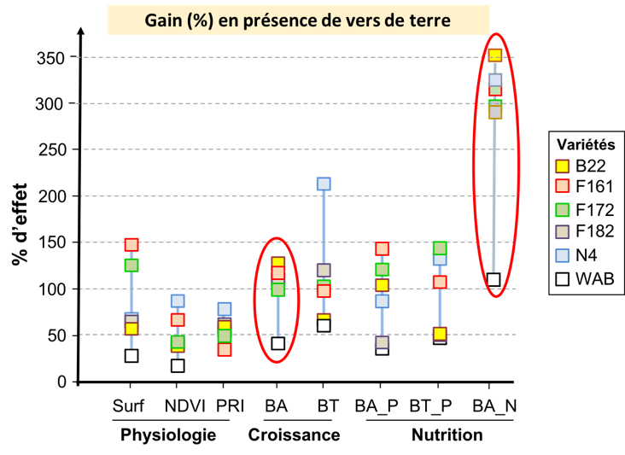
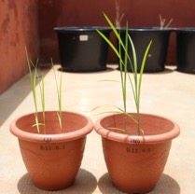
Retour sur le projet
3- prenant en compte les vers de terre et les lombricomposts
Ratsiatosika et al., 2021
-V
+V
L’amplitude de l’effet des vers de terre diffère selon les traits fonctionnels de chaque variété
Mais surtout on a toujours un effet positif des vers de terre sur la croissance du riz (notamment sa nutrition en N et P)

Slide 23

Retour sur le projet
3- prenant en compte les vers de terre et les lombricomposts
De nombreuses études scientifiques ont montré le potentiel agronomique des vers de terre et des lombricomposts
Conséquences de l’inoculation des vers de terre au champ
Ratsiatosika et al., 2021
+ 44%
+ 19%
Sans vers de terre
Avec vers de terre
Sans vers de terre
Avec vers de terre

Slide 24
Retour sur le projet
3- prenant en compte les vers de terre et les lombricomposts
Croissance du riz améliorée en présence de lombricomposts / témoins
Intérêt plus important des mélanges organiques et de la jacinthe d’eau
Fum=Manure, BP=Manure+Rice Straw, Jac=Water Hyacinth, Ban=Banana, Dech=Household waste, MO= All matters mixed
Fanilo, 2017

Slide 25
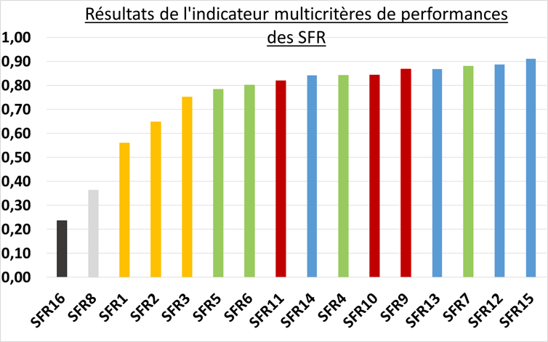
Retour sur le projet
3- prenant en compte les vers de terre et les lombricomposts
Mélanges de MO +MM
MO seul
Témoin +
Une MO +MM
Paysanne
Témoin -

Slide 26
Retour sur le projet
3- prenant en compte les vers de terre et les lombricomposts
Prix Matières
SFR7
SFR13
SFR14
SFR12
SFR15
SFR6
SFR8
SFR9
SFR11
SFR10
SFR16
SFR1
SFR4
Indicateur Agro

Slide 27
Budget

Slide 28
Deliverables (D)
D1: November 2021 | Report on communication plan (+ website), data management plan, organization of activities
D2: November 2021 | Finalization of the survey questionnaire
D3: December 2021 | Report on the selection of reference farms
D4: November 2021 | Booklets on earthworms and vermicomposts
D5: March 2022, September 2022, February 2023 | Management team report on scientific reorientations (if needed)
D6: July 2022 | Master's reports on farmers'perception on earthworms and vermicomposts, climate change, rice husking
D7: July 2022 | Assessment of farmers' training
D8: July 2022 | Workshop's reports on the co-design of innovative practices to be impleted on-farm on year 2 (task 2.2)
D9: July 2022 and June 2023 | Several master's reports on field trials (crop yield, soil health, soil pathogens, climate adaptation and mitigation, nutritional grain quality)
D10: July 2022 and April 2023 | Master's reports on laboratory experiments on climatic stress (rice growth, CO2 emissions, earthworm survival)
D11: Novembre 2022 | Master's reports on the survey of earthworms and raw organic resources
D12: June 2023 | Workshop report on a participatory assessment on the success, constraints and limits of the co-designed innovative practies
D13: June 2023 | Workshop's report on the transfer of the improved decision-making tool
D14 : June 2023 | Master's report on the effect of innovative practice on crop production
D15: August 2023 | Synthesis document for the attention of decision-makers and actors in agricultural development
D16: August 2023 | Final project report

Slide 29
Annexes scientifiques : Gantt Chart et livrables
Réduire le nombre des livrables par WP

